Slide 1
Dagens program
VIGTIGT! Udfyld jeres personlighedsprofil!
Ledelsesopgaver
Ledelse - historisk: Fayol (administrative skole), Taylor (scientific management), Mayo (human relations/HR)
Motivation: Herzberg
Ledelsesstil: Kurt Lewin
Menneskesyn: McGregor
Casearbejde 1: Martin Thorborg
Casearbejde 2: Clever
Casearbejde 3: Restaurant Alchemist

Slide 2
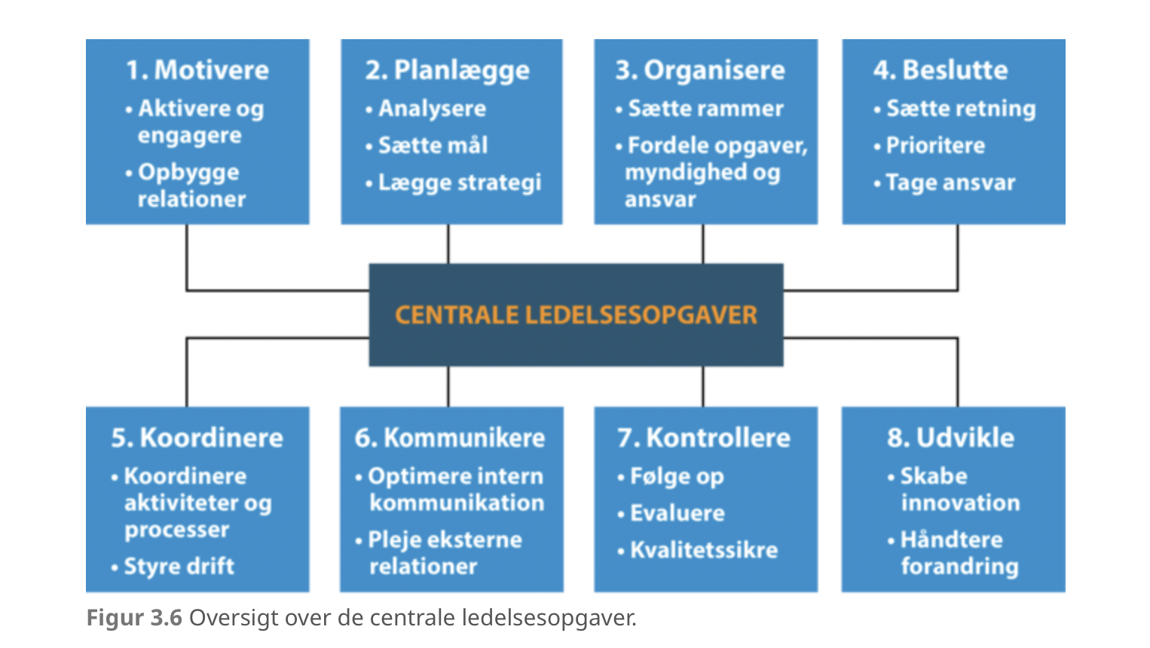
Ledelsesopgaver

Slide 3
Historisk – et par skoler
Fayol (1841-1925)
14 principper
”unity of command”
”unity of direction”
Ledelsesspænd
Den administrative skole
Taylor (1865-1915)
Specialisering
Løn efter præstation
Scientific management
Idealtype
Mayo (1880-1949)
”Hawthorne-studierne”
Positiv opmærksomhed og anerkendelse
Idealtype

Slide 4
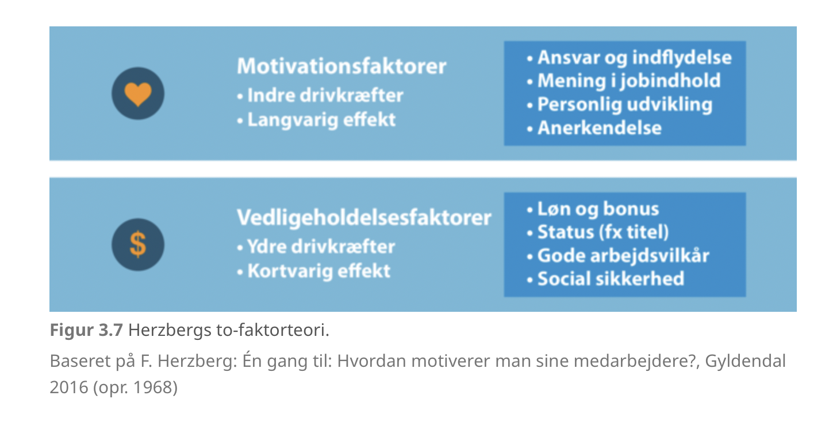

Slide 5
Lewin - ledelsesstil
Demokratisk ledelsstil
Autoritær ledelsesstil
Laissez-faire ledelsesstil

Slide 6
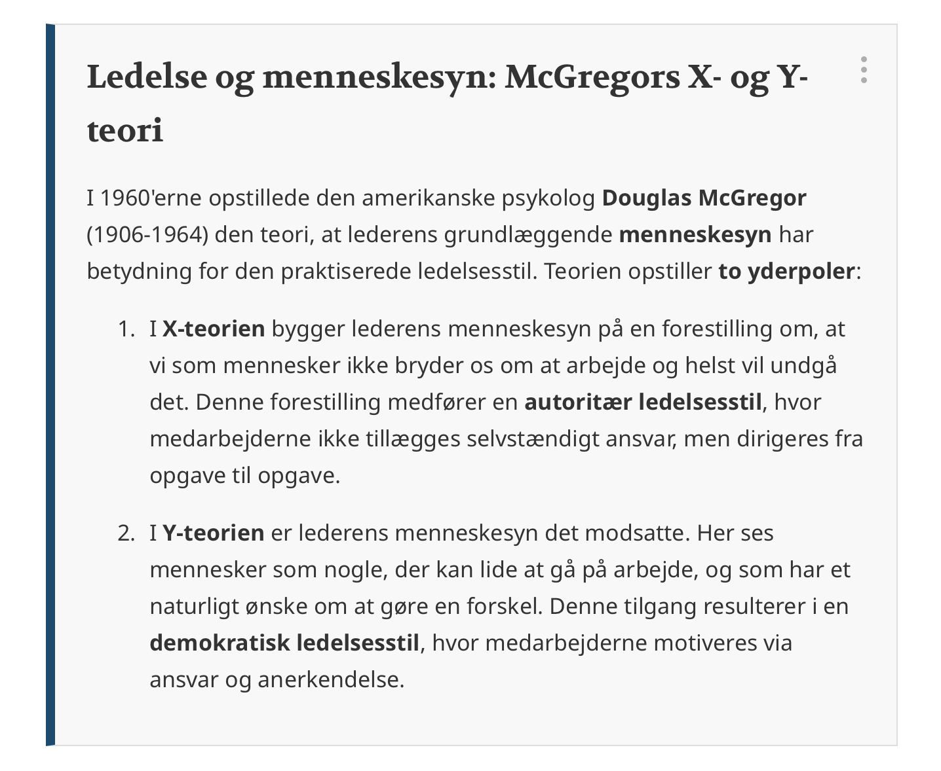

Slide 7
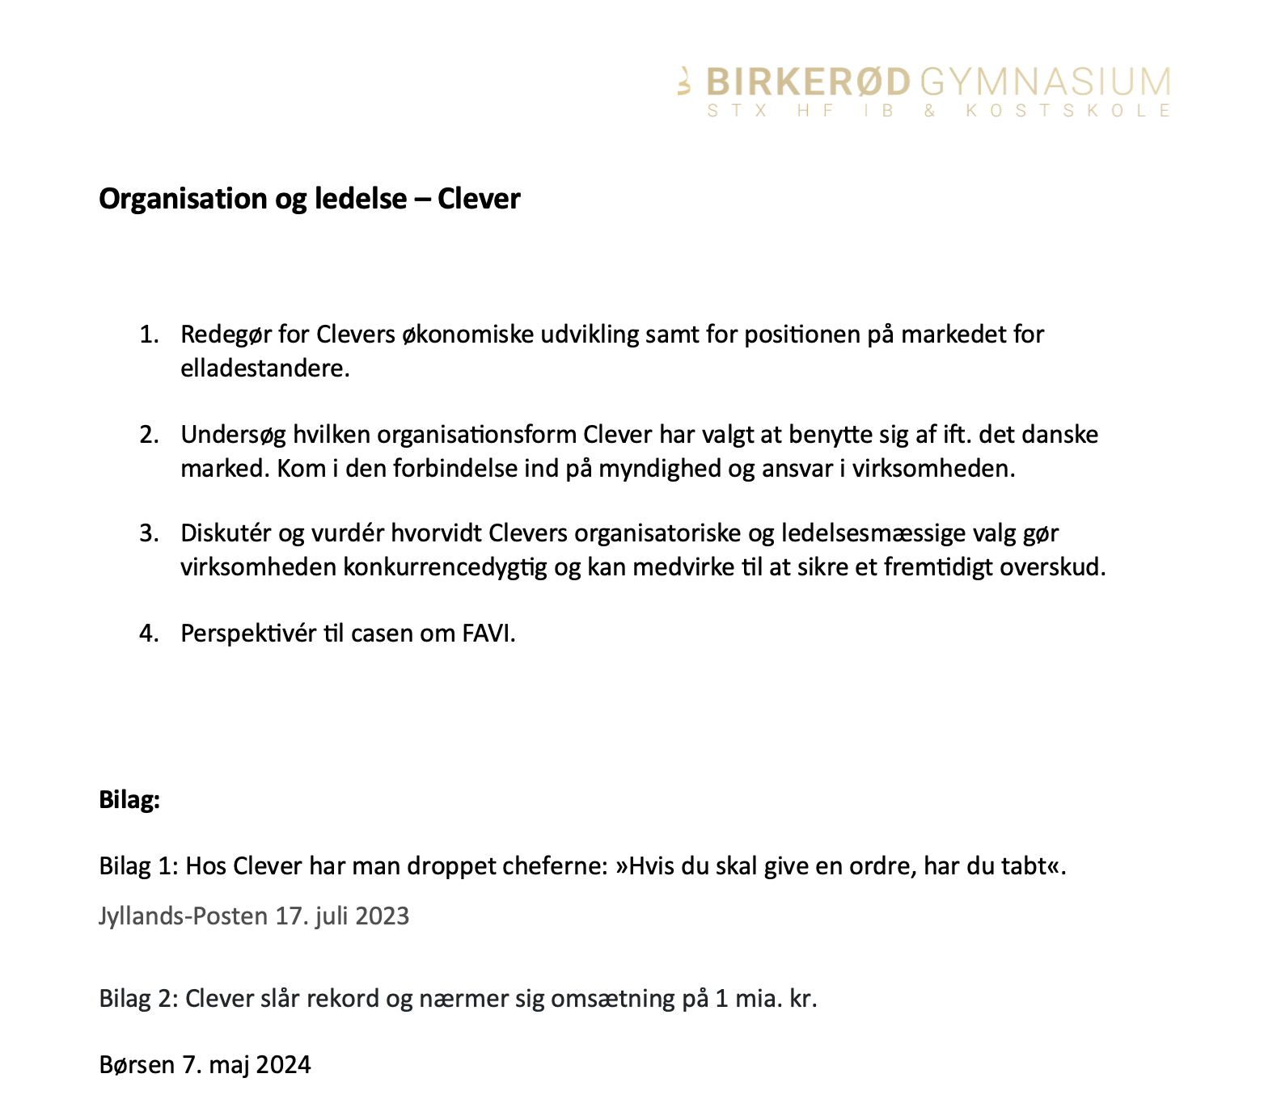
Clever
Se modulet d. 4/10

Slide 8
Martin Thorborg

Slide 9
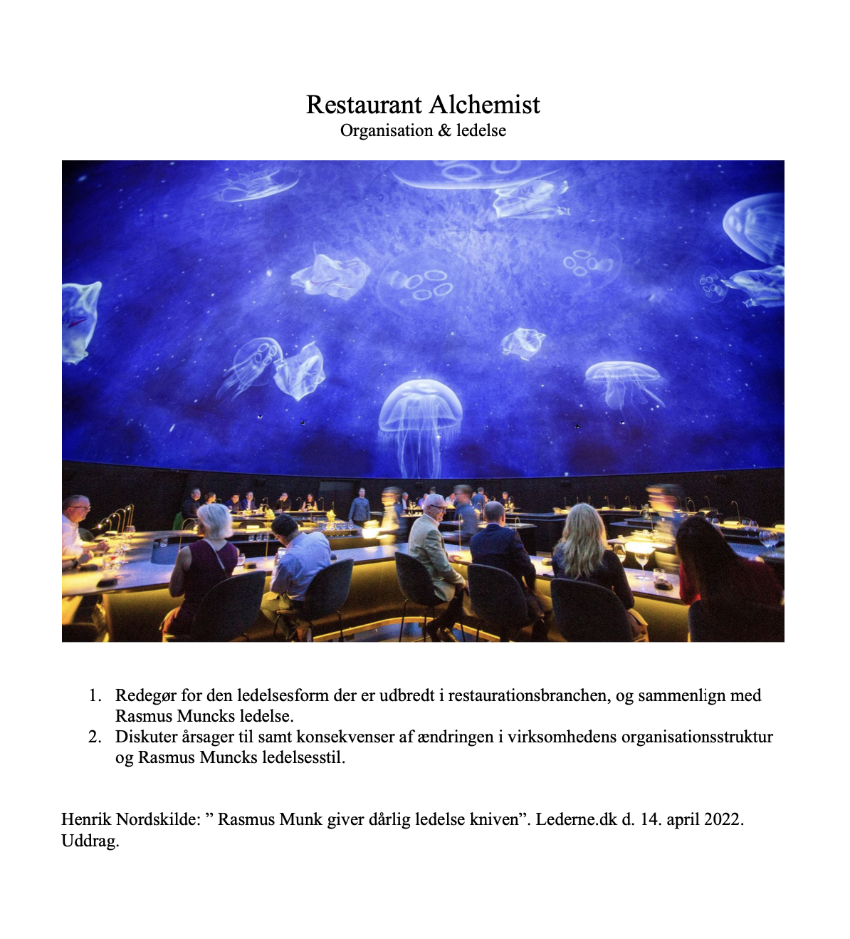
Alchemist

